Slide 1

ECODATION DATA SCIENTIST INTERN PROJECT
HASAN ABDULKERİM ÇAM

Slide 2

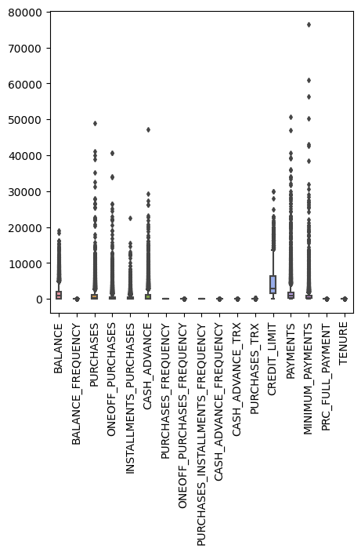
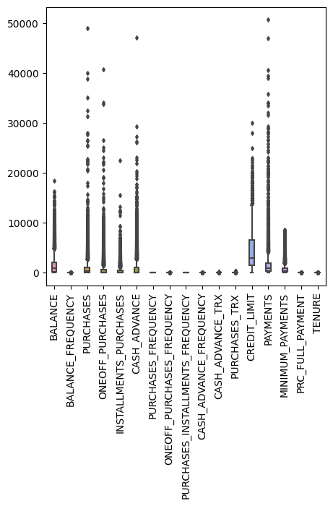
%99 quantile değerinden küçük olan "MINIMUM_PAYMENTS" sütunundaki verileri seçer ve yeni bir DataFrame olan cdf içine kopyalar. cdf DataFrame'i, "MINIMUM_PAYMENTS" sütunundaki yüksek değerleri temizlemiş bir alt küme içerecektir. Aynı işlem "PAYMENTS" içinde uygulanır Veri analizi veya modelleme sırasında yüksek değerlerin istenmeyen etkilerini azaltmak amacıyla yapılır.
q=df["MINIMUM_PAYMENTS"].quantile(.99)
cdf=df[df["MINIMUM_PAYMENTS"]<q]
q=cdf["PAYMENTS"].quantile(.99)
cdf=cdf[cdf["PAYMENTS"]<q]

Slide 3
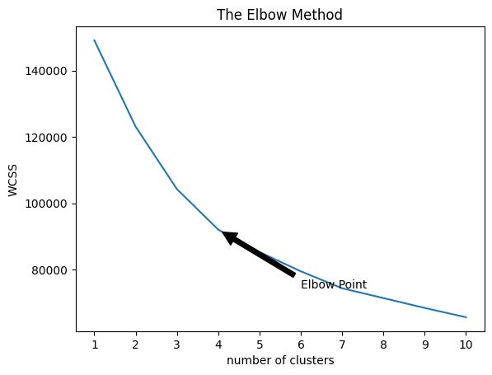
Elbow metodu bize optimal küme sayımızı belirlemede yardımcı olan bir metottur.
Yatay eksende küme sayısını, dikey eksende ise her kümenin içindeki varyansın (WCSS) toplamını temsil eden bir grafik oluşturdum.
Elbow Method'u uyguladığımızda, küme sayısı arttıkça WCSS değerinin genellikle azaldığını görüyoruz. Bu durum, her bir kümenin daha fazla veri noktasına sahip olduğu ve daha az içsel varyansa sahip olduğu anlamına gelmektedir.
Grafikte "dirsek noktası" görüyoruz. Bu, küme sayısı arttıkça WCSS'nin daha hızlı düşmeyi bıraktığı noktadır.
Optimal küme sayısı en iyi sonucu verecektir çünkü fazla küme sayısının modeli aşırı öğrenmeye yönlendirebileceğini ve genelleme performansını olumsuz etkileyebileceğini biliyoruz.

Slide 4
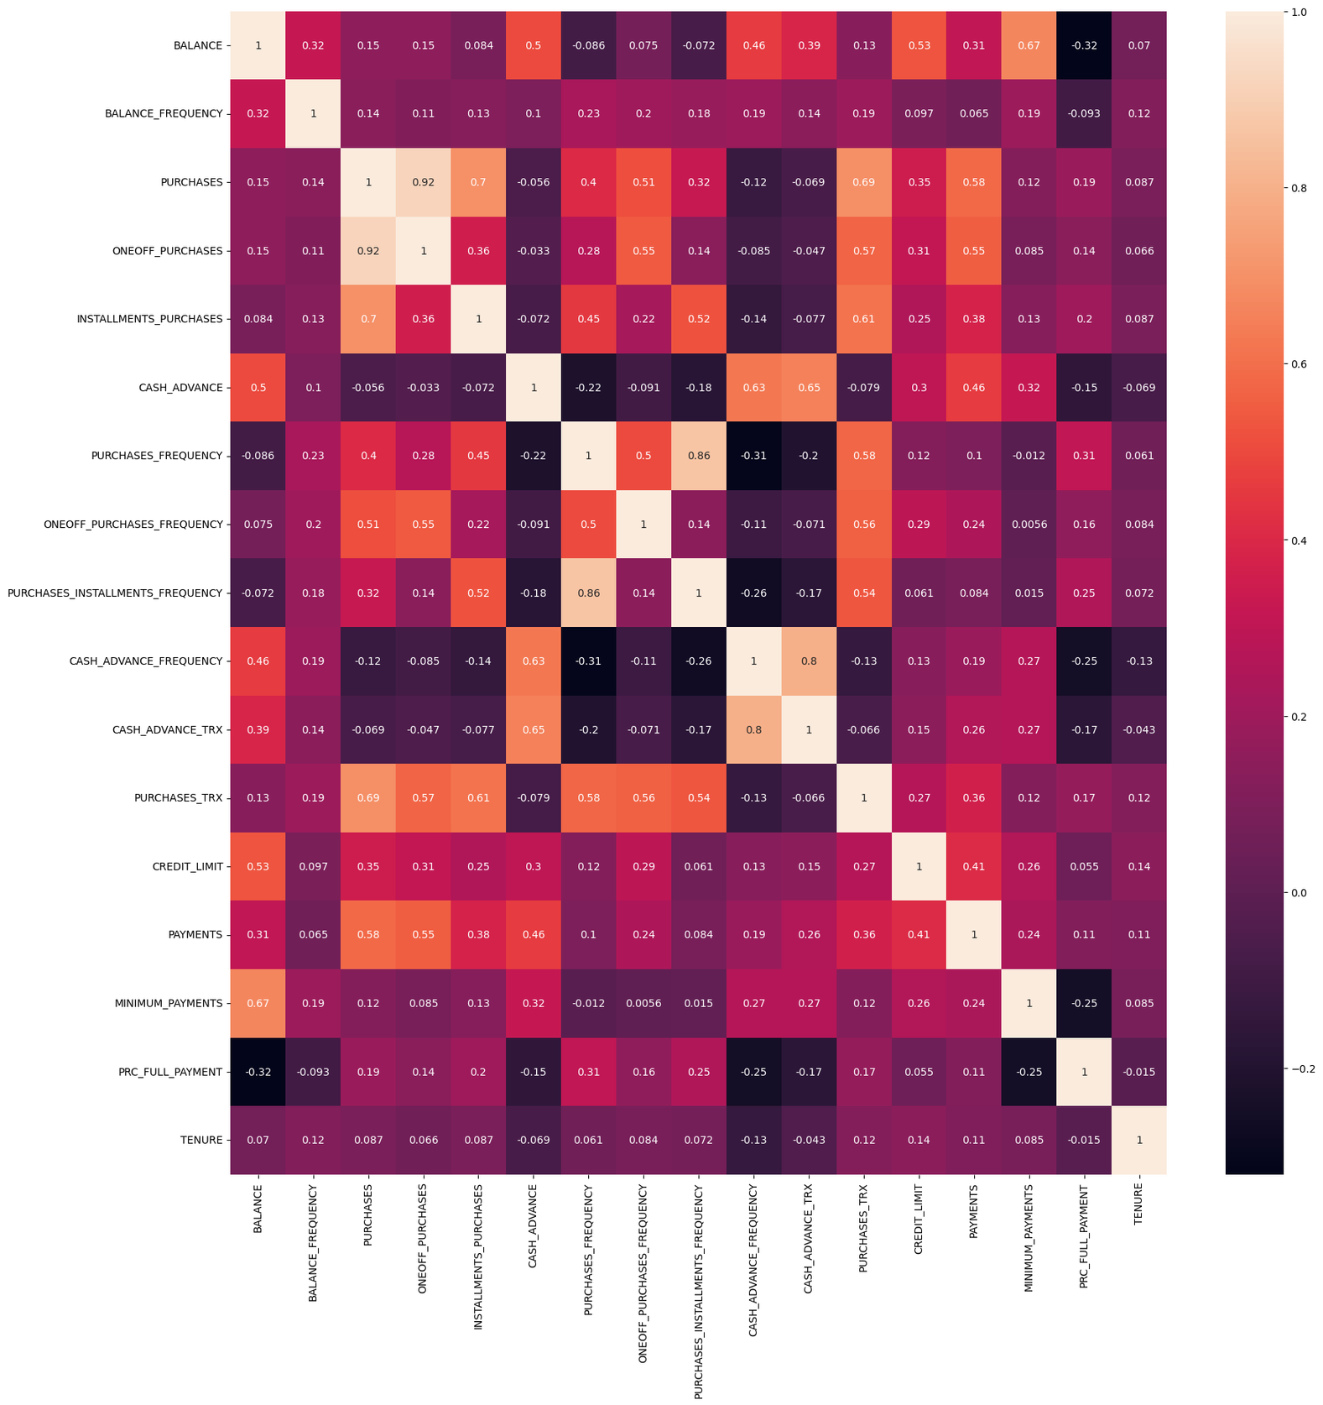
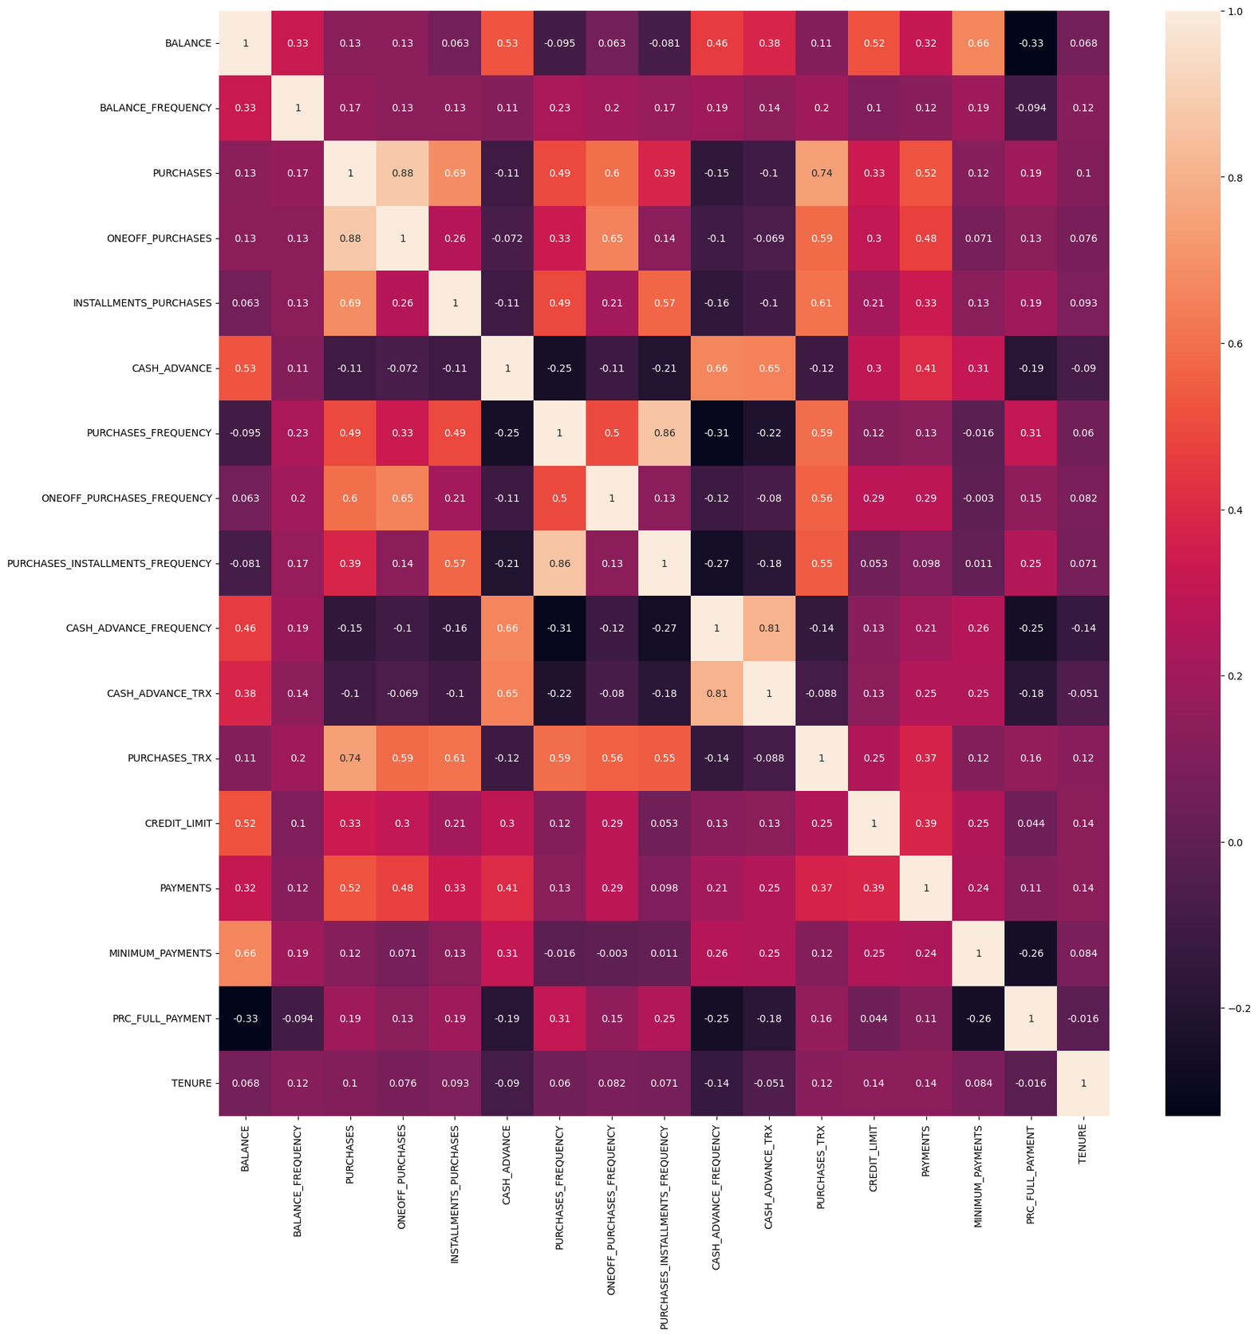
Correlation Before PCA
Correlation After PCA

Slide 5
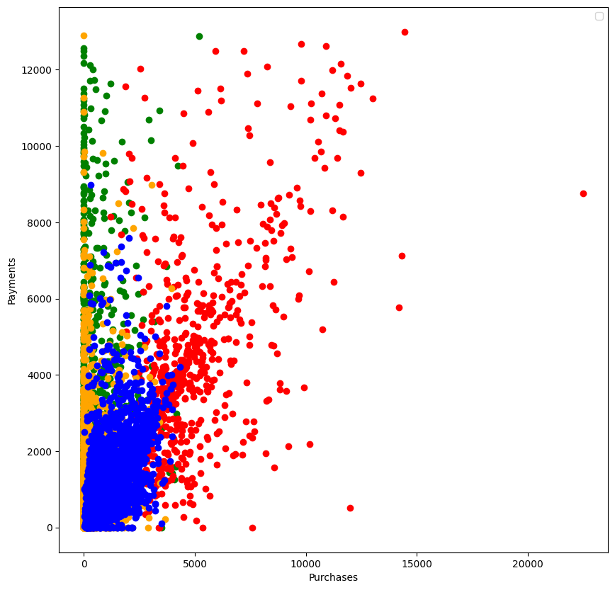
Küme 0 : Bu küme düşük harcama yapan ve kredi limiti sınırlı olan müşterileri içerir.
Düşük fiyatlı ürün veya hizmetler sunarak bu müşterileri çekebiliriz.
Kredi limiti artırımı veya kredi kartı teklifleri ile müşterilere daha fazla harcama yapma fırsatı sunabiliriz.
Kü﻿me 1 : Bu küme daha yüksek harcama yapan müşterileri içerir ancak minimum ödemelerini düzenli olarak yapmayanları da içerir.
Ödeme hatırlatmaları veya otomatik ödeme seçenekleri sunarak minimum ödemeleri zamanında yapmalarını teşvik edebiliriz.
Yüksek değerli ürün veya hizmetler için özel teklifler sunarak harcamalarını artırabiliriz.
Küme 2 : Bu küme müşterileri yüksek harcama yapma eğilimindedir ve kredi limitleri yüksektir.
Lüks ürün veya hizmetler için özel kampanyalar düzenleyerek bu müşterileri hedefleyebiliriz.
Yüksek kredi limiti sunarak büyük harcamaları destekleyebilir ve müşteri memnuniyetini artırabiliriz.
Küme 3 : Bu küme düşük harcama yapma eğiliminde olan müşterileri içerir.
Düşük fiyatlı ürünler veya hizmetler sunarak bu müşterileri çekebiliriz. Bunlar temel ihtiyaç ürünleri olabilir.
Harcama yapmaya teşvik etmek için sınırlı süreli indirimler veya teklifler sunabiliriz.
Alışveriş sıklığını artırmak için özel kampanyalar veya ürün önerileri sunabiliriz.

